Slide 1

PLAN DE NEGOCIO
HECTOR RAFAEL OSPINA MUÑOZ
KELLY YOHANA BENITEZ SANCHEZ

Slide 2

TREBOL HOUSE

Slide 3
DEFINICION DEL PRODUCTO
Identificación del mercado
Modelo a seguir
¿Qué es?
Materia prima
Cualidades del producto
Características

Slide 4
TIPOS DE PRODUCTOS
BASE DEL PRODUCTO
TIPOS DE PRODUCTOS
CLASIFICACION

Slide 5
CLIENTES
NECESIDADES DE LOS CLIENTES
UBICACIÓN DE LA POBLACIÓN
IDENTIFICACION DE LA POBLACION

Slide 6
CAPTACION DE LOS CLIENTES
DARNOS A CONOCER
UBICAR EL MERCADO
SEDUCIR EL CLIENTE
BUSCAR AMPLIARSE

Slide 7
ESTABLECIMIENTOS
TREBOL HOUSE
FABRICA DE PRODUCCION
PUNTO DE VENTA

Slide 8
RIESGOS DEL MERCADO
DIMENCIONES
FINANCIERO
MRCADEO
LEGISLACION/ COMPETENCIA
ORGANIZACION

Slide 9
CONFORMACIÓN DE LA EMPRESA
SECTORES DE LA EMPRESA
Cargos
Labores a desempañar
EQUIPOS DE TRABAJO
Distribución de los empleados
CAPACIDADES
Destrezas que deben poseer

Slide 10
CODIGOS ETICOS
Trabajo en equipo
integridad
Excelencia

Slide 11
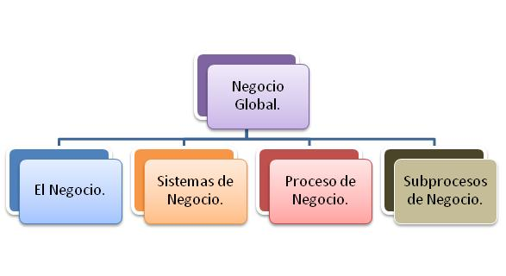
SISTEMA DE NEGOCIO

Slide 12
PUBLICIDAD Y LANZAMIENTO
IMPORTANCIA
UTILIZACION

Slide 13
MUCHAS GRACIAS

